Slide 1
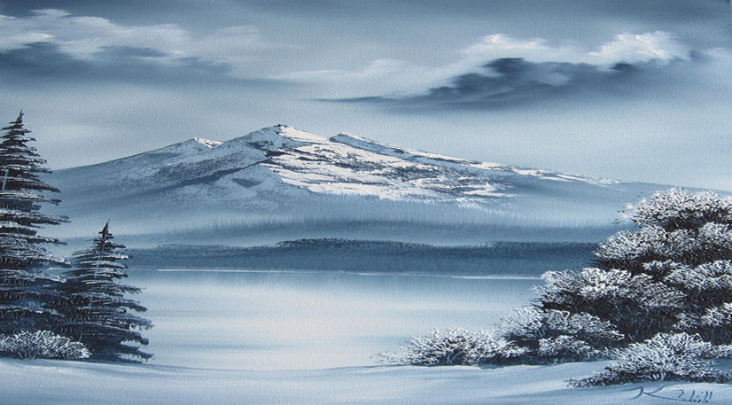
„НИШТА НА ОВОМЕ ПЛАНЕТУ НЕМА ВЕЋУ ЦИЈЕНУ ОД ПРАВОГ ПРИЈАТЕЉСТВА“, ТОМА АКВИНСКИ
„ЛЕДЕНА ГОРА“ Ахмет Хромаџић

Slide 2
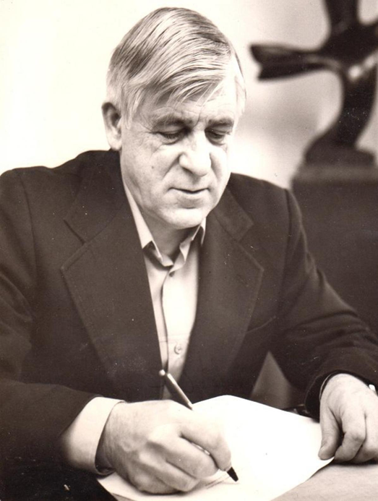
Биљешке о писцу: Ахмет Хромаџић је истакнути босанско - херцеговачки писац, који је рођен 11. октобра 1923. у Бјелају код Босанског Петровца. Писао је приповијетке и романе за дјецу и одрасле. Умро је 1. јануара 2003. Његова најистакнутија дјела за дјецу су:

Slide 3
У тој гори далекој, у тој гори тамној паде снијег. Паде и оста. А са снијегом се зацари и лед. Увуче се свуда. У срце дрвета, у камен, у земљу, у воду. И тако поста планина вјечног леда и снијега. Сунце се није угасило, али његови топли зраци нису стизали до те планине. На њиховом путу стајали су облаци, мрки и непробојни. Сунце није даривало живот ни земљи, ни травки, ни живом створу. Све је било слеђено, све снијегом заметено. Испод дебелог бијелог покривача лежале су слеђене срне и вукови, медвједи и лисице, а на гранама дрвећа птице, оне исте што су некад будиле шуму и дочекивале зору пјесмом. Лед је оковао лептира на шареном цвијету, и бубамару у трави, и вриједну пчелицу. Лед није ништа оставио, ништа поштедио. Његови вјечни заробљеници постајали су и сви створови који би залутали у ову шуму, а њих је бивало све више и више јер је шума чувала своју тајну. Једном у шуму залута пас. Залута и оста.

Slide 4
Не зна се да ли је то био једини пас који је остао негдје у дубоком снијегу окован ледом, али је сигурно да ниједног другог пса нису толико тражили, нису толико жалили, јер је тај пас имао великог пријатеља – дјечака. И тај дјечак нити је престао да тугује нити је престао да тражи свог вјерног пратиоца. Узалуд су га тјешили, узалуд су му савјетовали: – Узми другог пса. Имаћеш опет доброг и вјерног пријатеља. – Не – одмахивао је главом дјечак. – Зашто? – питали су га. – Зато што постоји само један пас коме дугујем све, који ми је спасао живот. И то је била истина. Једном су се играли поред ријеке. Он, дјечак, и његов пас. И наједном, одронила се обала и дјечак је пао у воду. Брза вода га је понијела у вирове и одвукла би га сигурно да није у воду скочио пас, запливао снажно и извукао пријатеља. И тада је пресрећни дјечак, грлећи свог спасиоца, рекао: – Ово ти нећу заборавити никад... никад!

Slide 5
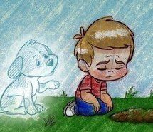
Пас је био одан дјечаку. И он је био радостан што вода није одвукла његовог пријатеља, што ће опет моћи да се играју у пољима и луговима, да трче кроз високу траву и жита, испод дрвећа, да прескачу јарке и потоке, да трче док се не заморе, док их не заустави ноћ или невријеме. И играли су се опет. Дуго, дуго. Али једног јутра дјечак не пронађе свог пријатеља. Дозивао га је и чекао узалуд. Пошао је да га тражи и тражио га је свуда. Опет узалуд. Пас се није вратио, а дани су пролазили, пролазили... Дјечак је туговао. Престао је чак и да се игра, али није престао да се распитује за свог несталог пријатеља. Све док му непознати путник не рече: – Ако је твој пас залутао у ледену гору, немој га више тражити. – Каква је то гора? – упита дјечак зачуђено. Путник откри дјечаку тајну планине и дјечак одлучи: – Кренућу да тражим свог пријатеља. Кренуо је.

Slide 6
Путовао је дуго. Газио је пусте равнице, брда и долине, заустављао се само кад је морао, док не стиже у подножје планине, облацима завијене, снијегом заметене. Дочека га ледени дах, препријечи му пут вјетар. Али дјечак не стаде, већ храбро крену напријед у снијег и вјетар. Залазио је све дубље у планину. Посртао је, падао, пркосио је вјетру, снијегу и леду, јер је одлучио да дозна истину. Дозивао је свог пријатеља, одазивао му се само вјетар урликом и јауком. Била је то страшна планина. Била је то несавладива и немилосрдна планина. Дјечак је већ био осуђен. Почео је да губи снагу, почео је да га хвата слатки сан. Али још је корачао, још је пркосио планини. И тада се догодило то, неочекивано. Размакли су се изнад планине облаци, отворили пут сунцу. И, ко зна послије колико година, заиграли су топли зраци по леду и снијегу и почели да их топе, почела је да се буди, да оживљава планина. Дрвеће је стресало своје бијеле и дебеле покриваче.

Slide 7
И гле чуда! Запјевала је у шуми птица, па онда друга, трећа... Јавили су се гласови са свих страна, одзвањали су радошћу и срећом. Испод дубоког сњежног покривача извлачиле су се звијери, извлачили су се многобројни и чудни становници планине. Дјечак је дозивао свог пса. Пас је неочекивано дотрчао дјечаку. – Ту си! Жив си! – ускликнуо је дјечак. – Ту сам, пријатељу мој! – потврдио је пас лавежом. Није потребно говорити да су били срећни. И колико су били срећни што су опет заједно, што су могли да напусте планину по којој су се ломиле ледене громаде, сипале лавине, рушила читава сњежна брда. Журили су пријатељи да што прије стигну кући, а са њима је кренула у свијет и прича о леденој планини, па их је претекла, а куд год су стизали, чули су како људи говоре: – Један дјечак је имао велико и топло срце. И дјечаково срце је отопило ледену гору.

Slide 8
Непознате ријечи:
ГОРА - планина обрасла шумом која је непроходна;
ОДАН - вјеран, привржен;
ЗАМЕТЕН - завијан снијегом, прекривен дубоким снијегом;
ЛУГ (ЛУГОВИ) - шума, шумарак;
ГРОМАДА - велики комад нечега
(у овој бајци велики комад леда).

Slide 9
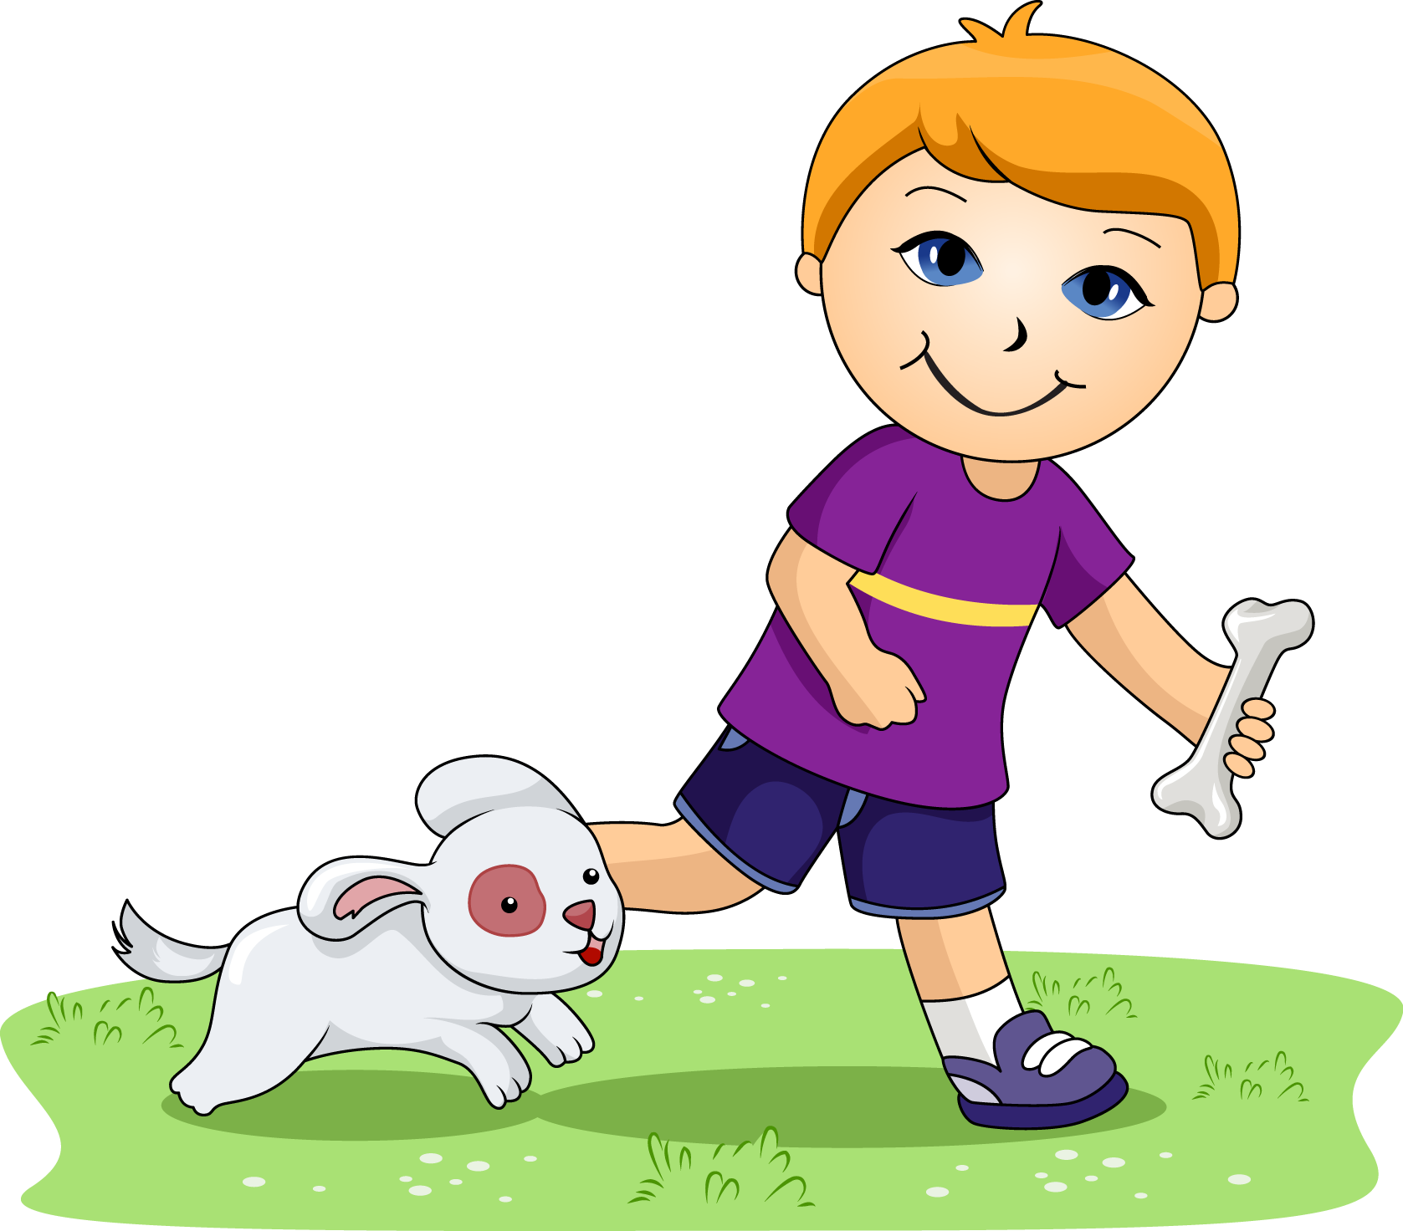
АНАЛИЗА ПРИЧЕ
Дјечак и пас.
Главни ликови:
Њихове особине:
Дјечак - захвалан свом псу, храбар, пожртвован.
Пас - вјеран, храбар, снажан.
Мјесто радње:
Ледена гора и обала ријеке.
Вријеме радње:
Зима и прољеће.
Поука приче:
Пријатељ се у невољи познаје.

Slide 10
Задатак за самосталан рад: Научите изражајно читати причу!

